Slide 1
2021数模建模 系统培训班
Matlab函数
微信公众号：科研交流
他日若遂凌云志，敢笑黄巢不丈夫
更多模型、代码、优秀论文等请加QQ群：860504180，更多资料请关注微信公众号：科研交流

Slide 2

2.1. 逻辑基础
2.2. 结构基础
2.3. 自定义函数
2.4. 特殊函数
2.5. 常用函数

Slide 3
逻辑基础

Slide 4
1逻辑变量
本次系列课原创出品，课件代码请关注公众号“科研交流”回复“课件”无任何付费
欢迎大家收藏、点赞、转发、每周更新2节课
Logical类型: true(真值); false(假值)
>> b=false
b =
logical
0
>> a=true + 1.1
a =
2.1000
>> a=true
a =
logical
1
逻辑变量变量可参与运算，参与运算时其值默认为1/0
>> logical(-0.5)
ans =
logical
1
>> logical(2)
ans =
logical
2
逻辑类型的强制中，所有非0值(包括字符串)都会转化为真值

Slide 5
2逻辑判定
本次系列课原创出品，课件代码请关注公众号“科研交流”回复“课件”无任何付费
欢迎大家收藏、点赞、转发、每周更新2节课
符号 | 功能
== | 判断是否相等
~= | 判断是否不等
< | 判断是否小于
<= | 判断是否小于等于
> | 判断是否大于
>= | 判断是否大于等于
数字逻辑：
符号 | 功能
isnan( ) | 判断是否非数
isinf( ) | 判断是否无穷大
isempty( ) | 判断是否为空
isreal( ） | 判断是否为实数(甄别复数)
常用特殊逻辑：

Slide 6
3逻辑运算
本次系列课原创出品，课件代码请关注公众号“科研交流”回复“课件”无任何付费
欢迎大家收藏、点赞、转发、每周更新2节课
&
逻辑与
&&
逻辑与(标量提升速度)
&&在计算前面的式子的值的时候，如果为假，就不会再计算下一个式子的值，直接为假，效率更高
|
逻辑或
||
逻辑或(标量提升速度)
~
逻辑非
xor
逻辑异或
all
向量全部元素非0为真(逻辑与串联)
any
向量全部元素不全为0时为真(逻辑或串联)

Slide 7
*交叉知识-扩充优先级
本次系列课原创出品，课件代码请关注公众号“科研交流”回复“课件”无任何付费
欢迎大家收藏、点赞、转发、每周更新2节课
优先级 | 符号
1（最高） | 括号( )
2 | 转置 ’ ；次幂 ^
3 | 一元运算符 + - ~
4 | 乘除 * / \
5 | 加减 + -
6 | 冒号表达式 :
7 | 二元比较逻辑 > >= < <= ~=
8 | 逻辑与 &
9 | 逻辑或 |
10 | 标量逻辑与 &&
11（最低） | 标量逻辑或 ||
记不住优先级顺序时，老老实实加括号才是最好的选择

Slide 8
结构基础

Slide 9
1算法需求
本次系列课原创出品，课件代码请关注公众号“科研交流”回复“课件”无任何付费
欢迎大家收藏、点赞、转发、每周更新2节课
算法五特性
（1）有穷性。有穷性是指算法需在有穷步骤、有穷时间内结束。
（2）确定性。确定性是指每个步骤都有确切的意义，相同的输入有相同的输出。
（3）有效性。有效性是指可通过已实现的运算在有限次完成，或叫可行性。
（4）输入。
（5）输出。
顺序
算法三个控制结构
分支
通过三者的结合来完成算法
循环

Slide 10
1分支语句
本次系列课原创出品，课件代码请关注公众号“科研交流”回复“课件”无任何付费
欢迎大家收藏、点赞、转发、每周更新2节课
分支语句的作用：判断当前的情况来决定下一步的工作
一般情形：MATLAB提供了if-else-end结构和switch-case-otherwise结构来实现分支功能。
特殊情形：try-catch结构是分支选择结构的一种特殊形式。如果程序的bugs在try语句块中，那么程序将会执行catch语句块。try-catch语句可以用于捕捉错误。
问：为什么try-catch应用较少？
在当前Matlab的脚本高debug运行模式下，采用dbstop if error等语句更加简洁，当针对特殊异常捕获时才会使用try-catch。

Slide 11
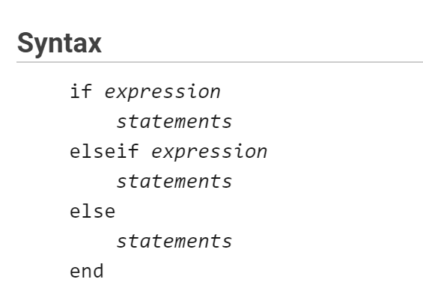
2 if-else-end
本次系列课原创出品，课件代码请关注公众号“科研交流”回复“课件”无任何付费
欢迎大家收藏、点赞、转发、每周更新2节课
通过expression判断，当expression为真时执行对应statements
注意elseif不能写为else if，若写为后者，需要补充end与其对应

Slide 12
2 if-else-end
本次系列课原创出品，课件代码请关注公众号“科研交流”回复“课件”无任何付费
欢迎大家收藏、点赞、转发、每周更新2节课
具体案例：一元二次方程求实数根
计算delta判别式
a=1;b=2;c=1;
delta=b^2-4*a*c;
if delta>0
x(1)=(-b+sqrt(delta))/2/a;
x(2)=(-b-sqrt(delta))/2/a;
elseif delta==0
x=(-b+sqrt(delta))/2/a;
else
x=[];
end
逻辑流程
>0
Yes
输出2解
No
=0
Yes
输出1解
No
输出0解

Slide 13
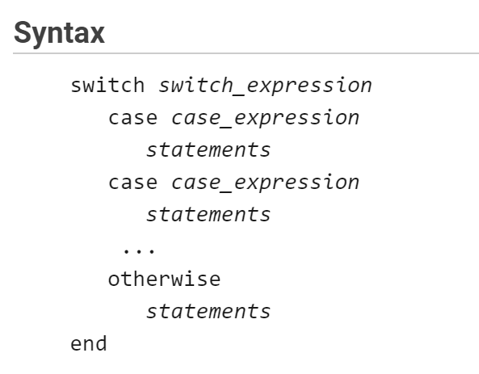
3 switch-case-otherwise
本次系列课原创出品，课件代码请关注公众号“科研交流”回复“课件”无任何付费
欢迎大家收藏、点赞、转发、每周更新2节课
通过switch_expression获取要判断的值，从不同的case中选择满足的值。
otherwise不需要提供判断条件，当其他分支均不满足时被执行。
*Switch不能指定范围

Slide 14
3 switch-case-otherwise
本次系列课原创出品，课件代码请关注公众号“科研交流”回复“课件”无任何付费
欢迎大家收藏、点赞、转发、每周更新2节课
具体案例：一元二次方程求实数根
计算delta判别式
a=1;b=2;c=1;
delta=b^2-4*a*c;
switch sign(delta)
case 1
x(1)=(-b+sqrt(delta))/2/a;
x(2)=(-b-sqrt(delta))/2/a;
case 0
x=(-b+sqrt(delta))/2/a;
otherwise
x=[];
end
逻辑流程
>0
<0
2解
0解
=0
1解

Slide 15
1循环语句
本次系列课原创出品，课件代码请关注公众号“科研交流”回复“课件”无任何付费
欢迎大家收藏、点赞、转发、每周更新2节课
循环语句的作用：对重复性工作进行执行，并提供起始和结束的标志
MATLAB提供了for结构和while结构来实现分支功能。
-for语句循环的特点是判断条件通常是对循环次数的判断，一般循环次数预先设定好；
-while语句直接将逻辑判断语句作为控制条件
原则上while的适用范围更广一些。但在一般操作中for循环的应用更加广泛。

Slide 16
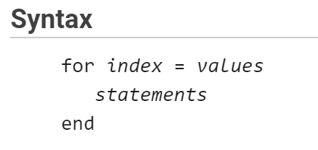
2 for结构
本次系列课原创出品，课件代码请关注公众号“科研交流”回复“课件”无任何付费
欢迎大家收藏、点赞、转发、每周更新2节课
index在values中按顺序进行取值，value一般是行向量形式，一般采用冒号表达式进行生成
*当value为矩阵形式，则将矩阵按照列进行切割，每个value取矩阵的一列。

Slide 17
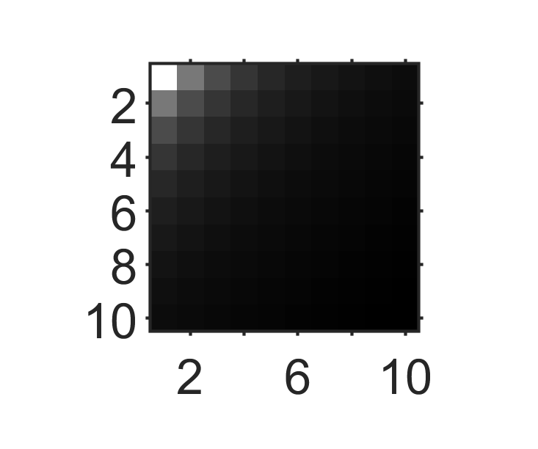
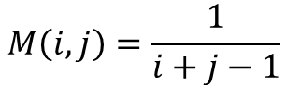
2 for结构
本次系列课原创出品，课件代码请关注公众号“科研交流”回复“课件”无任何付费
欢迎大家收藏、点赞、转发、每周更新2节课
$$M\left(i,j\right)=\frac{1}{i+j−1}$$
具体案例：创建一个10×10希尔伯特矩阵
s=10;
H = zeros(s);
for ii = 1:s
for jj = 1:s
H(ii,jj) = 1/(ii+jj-1);
end
end
问：为什么不用 i, j 反而使用 ii, jj?
在Matlab中 i, j 具有其复数特殊含义，在复数编程容易引发冲突。非强制性要求，但建议使用 ii, jj 或 c, r 等其他形式代替 i, j

Slide 18
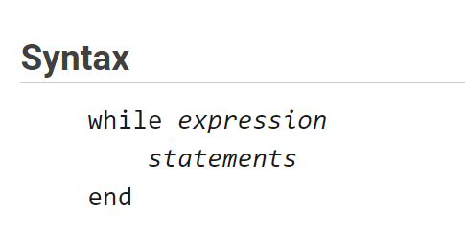
3 while结构
本次系列课原创出品，课件代码请关注公众号“科研交流”回复“课件”无任何付费
欢迎大家收藏、点赞、转发、每周更新2节课
通过expression来判断下一次循环是否被进行
一般情况下，应在循环结构中对expression进行更新

Slide 19
3 while结构
本次系列课原创出品，课件代码请关注公众号“科研交流”回复“课件”无任何付费
欢迎大家收藏、点赞、转发、每周更新2节课
具体案例：计算10!
n = 10;
f = n;
while n > 1
n = n-1;
f = f*n;
end
在代码块中对判断条件进行更新

Slide 20
3组合控制
本次系列课原创出品，课件代码请关注公众号“科研交流”回复“课件”无任何付费
欢迎大家收藏、点赞、转发、每周更新2节课
除了在判断中对代码下一步进行控制，还具有三种特殊控制符
break
跳出循环体
continue
跳过本次循环
return
在Matlab的一般使用中较少应用return
跳出函数体
limit = 0.8; s = 0;
while 1
tmp = rand;
if tmp > limit
break
end
s = s + tmp;
end
limit = 0.8; s = 0;
while 1
tmp = rand;
if tmp > limit
continue
end
s = s + tmp;
end
死循环

Slide 21
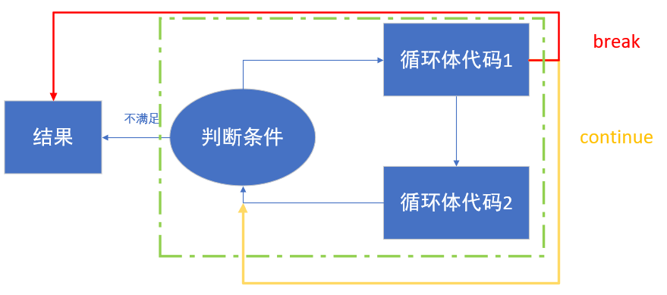
3组合控制
本次系列课原创出品，课件代码请关注公众号“科研交流”回复“课件”无任何付费
欢迎大家收藏、点赞、转发、每周更新2节课
除了在判断中对代码下一步进行控制，还具有三种特殊控制符
break
跳出循环体
continue
跳过本次循环
return
在Matlab的一般使用中较少应用return
跳出函数体

Slide 22
*交叉知识-循环体与矩阵
本次系列课原创出品，课件代码请关注公众号“科研交流”回复“课件”无任何付费
欢迎大家收藏、点赞、转发、每周更新2节课
Matlab具有非常优异的矩阵运算优势，能用矩阵运算则用矩阵
1.尽量避免对矩阵元素进行循环遍历操作
2.循环体中的参量应提前预留空间，避免在循环中新建空间
>> x=sin(0:0.001:1e5);
tic
for ii=2:(length(x)-1)
y(ii-1)=(x(ii-1)+x(ii+1))/2;
end
toc
时间已过 9.541004 秒。
>> x=sin(0:0.001:1e5);
tic
y=zeros(1,length(x)-2);
for ii=2:(length(x)-1)
y(ii-1)=(x(ii-1)+x(ii+1))/2;
end
toc
时间已过 0.695248 秒。

Slide 23
*交叉知识-多线程
本次系列课原创出品，课件代码请关注公众号“科研交流”回复“课件”无任何付费
欢迎大家收藏、点赞、转发、每周更新2节课
*parfor中不能存在二级循环结构
*parfor由于是并行体系，其不同循环中数据不能冲突
*parfor中不能使用break/continue
function imgfin=parfor_img(T,S,defocus_t,M,CC)
imgfin=zeros(M,2*T);
parfor jj=1:M imgfin(jj,:)=Quick_Defocus_img_deta(T,0.5,1,2*T,T,S,defocus_t,CC);
end
end
第一次使用parfor时需要启动线程，需要消耗一定时间；
在for循环占耗时主体的函数中，可设计parfor来加速

Slide 24
自定义函数

Slide 25
1 M-File
本次系列课原创出品，课件代码请关注公众号“科研交流”回复“课件”无任何付费
欢迎大家收藏、点赞、转发、每周更新2节课
尽管完全在MATLAB命令行中进行许多有用的计算，但迟早需要编写M文件。它们是其他编程语言中程序、函数、子程序和过程的等价物。将一系列命令收集到一个M文件中会带来很多可能性，包括
• 通过编辑文件而不是重新键入一长串命令来实现算法，
• 对数值实验进行永久记录，
• 建立日后可重复使用的公用设施，
• 与他人交换M文件。
M-File的两种主要形式
• 脚本：可直接运行、编辑、调试的一组代码
• 函数：进行特定输入/输出的一组代码

Slide 26
2 函数格式
本次系列课原创出品，课件代码请关注公众号“科研交流”回复“课件”无任何付费
欢迎大家收藏、点赞、转发、每周更新2节课
基本格式：
function[输出形参表: output1, ...,outptn] = 函数名(输入形参表: input1, ... , inputn)
函数体代码部分
end
函数需存为m文件，命名默认为函数名。
*不要随意改动文件名字，否则将产生调用问题。

Slide 27
2 函数格式
本次系列课原创出品，课件代码请关注公众号“科研交流”回复“课件”无任何付费
欢迎大家收藏、点赞、转发、每周更新2节课
具体案例：获取数列最大值
my_max.m
function [maxval]= my_max(L)
maxval=L(1);
for ii=2:length(L)
if maxval<L(ii)
maxval=L(ii);
end
end
end
>> my_max(1:100)
100
如果Matlab有该功能的函数，应避免自己重新实现

Slide 28
3 输入输出
本次系列课原创出品，课件代码请关注公众号“科研交流”回复“课件”无任何付费
欢迎大家收藏、点赞、转发、每周更新2节课
如需要默认输入值，则需要通过输入参量进行控制
nargin : 输入参量的个数
function c = addme(a,b)
switch nargin
case 2
c = a + b;
case 1
c = a + a;
otherwise
c = 0;
end
end
仅输入一个变量，输出其自身相加
输入两个变量时，输出两个值相加

Slide 29
3 输入输出
本次系列课原创出品，课件代码请关注公众号“科研交流”回复“课件”无任何付费
欢迎大家收藏、点赞、转发、每周更新2节课
如需要默认输入值，则需要通过输入参量进行控制
nargin : 输入参量的个数
function c = addme(a,b)
if nargin==1
b=1;
end
c=a+b;
end
仅输入一个变量，第二个变量默认为1
代入变量时，排序靠前的参量先被赋值

Slide 30
3 输入输出
本次系列课原创出品，课件代码请关注公众号“科研交流”回复“课件”无任何付费
欢迎大家收藏、点赞、转发、每周更新2节课
忽略不想要的输出
~表达式
function [c1,c2] = opme(a,b)
if nargin<2
b=1;
end
c1=a+b;
c2=a+b;
end
>> [~,a]=opme(1,4)
a =
5
>>[a,~]=opme(1,4)
a =
-3
通过~表达式可以选择自己需要的输出，节省内存空间

Slide 31
特殊形式

Slide 32
1 函数句柄
本次系列课原创出品，课件代码请关注公众号“科研交流”回复“课件”无任何付费
欢迎大家收藏、点赞、转发、每周更新2节课
采用@来创建函数句柄，从而调用函数或将函数作为变量
>> fun1=@opme;
[a,b]=fun1(1,1)
a =
0
b =
2
采用@来创建匿名函数，减少M文件的创建
>> fun2=@(x,y)(x+y);
fun2(1,1)
ans =
2

Slide 33
2 eval表达式
本次系列课原创出品，课件代码请关注公众号“科研交流”回复“课件”无任何付费
欢迎大家收藏、点赞、转发、每周更新2节课
采用eval来大幅降低代码行数
实例：读取图片并分别建立变量
Exp_1=readallimage('C:\Users\','*.bmp',0);
I1==Exp_1(:,:,1);
I2==Exp_1(:,:,2);
I3==Exp_1(:,:,3);
I4==Exp_1(:,:,4);
I5==Exp_1(:,:,5);
I6==Exp_1(:,:,6);
I7==Exp_1(:,:,7);
I8==Exp_1(:,:,8);
I9==Exp_1(:,:,9);
…
for ii=1:20
eval(['I',num2str(ii),'=Exp_1(:,:,',num2str(ii),');'])
end

Slide 34
3 符号运算式
本次系列课原创出品，课件代码请关注公众号“科研交流”回复“课件”无任何付费
欢迎大家收藏、点赞、转发、每周更新2节课
采用syms构建函数
实例：建立快捷函数
x1,x2保留符号特性
x1,x2不保留符号特性
syms x1 x2
f=x1*x2;
subs(f,[x1,x2],[4,5])
syms x1 x2
f=x1*x2;
x1=4;x2=5;
subs(f)
eval(f)

